Slide 1
Лекція 7.
Сугестія та контрсугестія
Зміст та підходи розуміння сугестії в масових комунікаціях.
1.1. Феномен сугестії. Сугестія та переконання. Сугестія як комунікативна технологія.
1.2. Сугестивні підходи до здійснення маніпуляції: психоаналітично орієнтований, гіпнотичний підхід, підхід за допомогою еріксонівського гіпнозу, підхід нейролінгвістичного програмування (НЛП)).
Сугестивні техніки.
Контрсугестія.

Slide 2
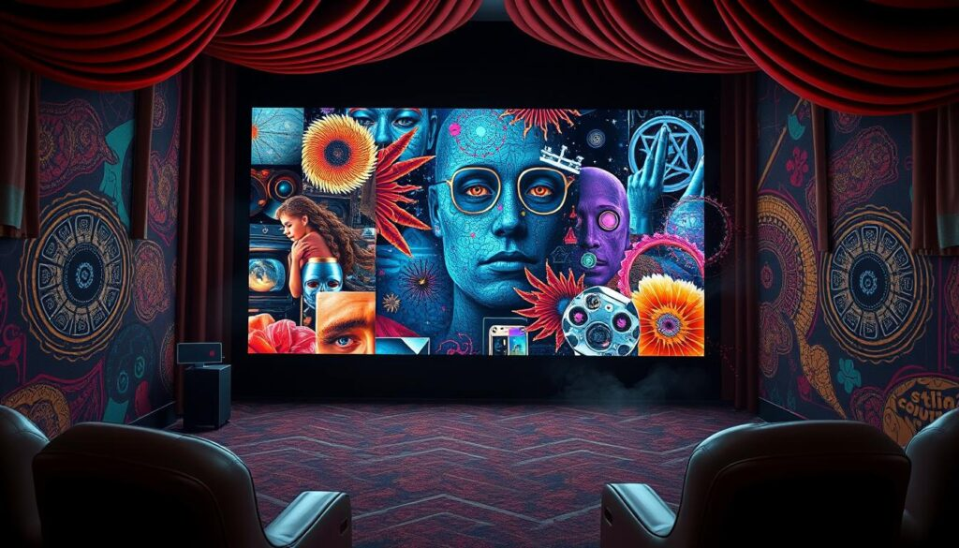
1. Зміст та підходи розуміння сугестії в масових комунікаціях.
Сугестія (латин. suggestion - жест) форма міжособистісного й міжгрупового спілкування, при якому передання інформації відбувається за допомогою частково неусвідомлюваного, направленого сигналу на вербальному чи невербальному рівнях
Сугестія і переконання
Сугестія відрізняється від переконання зниженим рівнем критичності й потреби у верифікації інформації. Як комунікативна технологія сугестія має нейтральний характер, її позитивність чи деструктивність визначається метою, цілями та результатом комунікативних дій.

Slide 3
Сугестія як комунікативна технологія
Сугестія – це ІНСТРУМЕНТ для чогось іншого.
Сугестія допомагає забезпечити комунікативну перевагу, але якщо скористатися цією технологією в деструктивних цілях (наприклад, розвивати в людині почуття провини, неповноцінності), результат може бути непередбачуваним.
Сугестія дає змогу поліпшити комунікативні здібності.
Сугестія допомагає утримати увагу.
Класифікація сугестії:
зовнішня (гетеросугестія) й самонавіювання (аутосугестія);
навіювання пряме чи відкрите; опосередковане чи закрите;
контактне чи дистантне.
У стані зміненої свідомості в самостійні підгрупи виокремлюють
аутотренінг і гетеро-тренінг,
аутогіпноз і гетерогіпноз.

Slide 4
1.2. Сугестивні підходи до здійснення маніпуляції:
Психоаналітично орієнтований підхід
Гіпнотичний підхід
Підхід за допомогою еріксонівського гіпнозу
Підхід нейролінгвістичного програмування (НЛП)
Психоаналітично орієнтований підхід
Психоаналітично орієнтований підхід, який використовує «підсвідомість» із метою маніпулювання свідомістю. Він передбачає стійке відображення в пам'яті «очевидних речей». Людині як факт позиціонують певну ідею, що не потребує доведення, людина втрачає здатність критично оцінювати ситуацію. Цей тип сугестії впливає на поведінку людини безпосередньо, поза її свідомістю.

Slide 5
Гіпнотичний підхід
базується на трансовому стані, завдяки якому у підсвідомість людини закладається певна інформація, що стає умовним сигналом (паролем), із рівня підсвідомості спливає у свідомості та сприймається людиною як її власні думки й переконання. Відповідно до закладеної програми людина організовує свою поведінку, приймає рішення.
До гіпнотичних технік належать:
застосування вікової регресії;
показ трансової поведінки персонажів при зустрічі з рекламою,
використання природних трансових станів;
перевантаження свідомості в сюжетах фільмів через показ двох персонажів, які одночасно говорять, швидке й хаотичне чергування картинок у кадрі з поєднанням прискореного мовлення тощо;
використання повної невизначеності, непередбаченості;
звернення до авторитету та інші.

Slide 6
Підхід за допомогою еріксонівського гіпнозу
передбачає застосування мовленнєвих стратегій для нейтралізації здатності до опору навіюванню. М. Еріксоном (американським психіатром, засновником недирективного гіпнозу; його психотерапевтична модель стала основою нейролінгвістичного програмування) було визначено принцип свободи вибору як умови формування комунікативної рівноваги - відведення співрозмовнику в процесі спілкування ролі не нижче тієї, яка зумовлена його соціальною роллю і уявленням про його власну гідність.
П’ять принципів комунікативної рівноваги М. Еріксона
3 усіма все добре. Не існує неправильних людей.
У кожного с всі необхідні ресурси, щоб досягти того, чого він дійсно хоче.
Люди роблять найкращий вибір з доступних для них можливостей.
За кожною поведінкою лежить позитивний намір.
Люди постійно змінюються.

Slide 7
Еріксонівські постулати передбачають заміну в сугестивних текстах прямих команд на приховані:
труїзми - гіпнотична заміна команди (наприклад, команда «Голосуйте!» замінюється труїзмом «Всі мають виконати свій громадянський обов'язок»);
ілюзія вибору (слогани виборів у «ДНР» 2014 року «Голосуємо за мир!».

Slide 8
Підхід нейролінгвістичного програмування (НЛП)
Основним методом сугестивного впливу за наявності логіки та найскладнішою формою сугестії є нейролінгвістичне програмування, що досягається шляхом тривалого й клопіткого підбору «ключа» до підсвідомості людини. Таким «ключем» виступає спеціально підібраний нейросемантичний гіпертекст, що містить найбільш важливі слова та фрази для особи чи групи осіб, котрі зазнають сугестії.
НЛП, як і сама сугестія, має нейтральний характер. Коли сугестори мають позитивні цілі, НЛП здатне поліпшити проходження комунікативних потоків.
НЛП сприяє формуванню моделей поведінки й ретельно продуманих теоретичних прийомів, методів, методологій, що виникли в результаті дослідження досвіду творчих особистостей.
НЛП вивчає стереотипи, або «програми», що розвиваються завдяки взаємодії між мозком (нейро - важливість того, що проходить у мозку та у ЦНС), мовою (лінгво - значущість слів, якими люди користуються, й як це впливає на їхнє світосприйняття) й тілом; є процесом, який дозволяє людині, свідомо вирішувати, як вона буде думати, відчувати, говорити.

Slide 9
2. Сугестивні техніки. Техніки НЛП:
Техніки НЛП, що активно використовуються в гібридних війнах
1. Задіяність каналів: візуального, аудіального, кінестетичного, дискретного (позамодальний, логічний, лівопівкульний).
Сугестор враховує два моменти:
у тексті мають бути наявні сигнали-вмикачі для всіх каналів сприйняття. Інакше люди з певною модальністю, яка не була представлена, ігноруватимуть такий вплив;
певна модальність в залежності від аудиторії може бути підсилена.
Вислови аудіалів (світ, я чую тебе): послухайте, що я скажу, радий тебе чути, мене дратує цей звук, звучить заманливо.
Вислови візуалів (світ, я бачу тебе): я бачу, подивись, як це виглядає, там побачимо. У мовленні візуали використовують слова, пов'язані із зором (дивитися, спостерігати, на перший погляд, прозорий, яскравий тощо).
Вислови кінестетиків (світ, я відчуваю тебе): вступити у контакт, я відчуваю, змінити на краще, вловлювати що-небудь, рука в руку .
Вислови дигіталів (світ, я розумію тебе): напевно, я сам зробив щось не те? чи я помилився?

Slide 10
2. Багаторівневе приєднання. Масова емпатія
Емпатія - розуміння відносин, почуттів, психічних станів особи у формі співпереживання.
Рівні, за якими може бути здійснено емпатичне приєднання.
За репрезентативною системою, що передбачає врахування каналів сприйняття інформації певними аудиторіями.
За характеристиками голосу. Яким мас бути голос комунікатора, щоб викликати довіру? Яким мають бути паузи, тон, інтонація, загальний настрій (трагізм, піднесення тощо)?
За позою та жестами. Поза і жести мають бути орієнтовані на етнічні, соціальні, професійні, вікові групи, особливості певних субкультур. «Чужі» невербальні сигнали можуть викликати агресію.

Slide 11
За змістом комунікацій. Приєднуючись до аудиторії комунікатор мас починати з тем, (а також з церемонії), що прийняті саме для цих людей.
За ключовими словами. Необхідно орієнтуватися на запити цільової аудиторії, але зловживання ключовими словами може призвести до відчуття неприродності контакту.
За цінностями і переконаннями. Необхідно чітко визначитися, якого рівня цінності присутні в системі аудиторії впливу - від напівтваринних, примітивних мемів (одиниця цінності) (виживання, безпека, забобони) до духовно-піднесених (гармонія, цілісність, системність, синергія). Це дозволить визначитися - які цінності доречні у застосуванні аудиторії впливу, а до яких треба привести.
За культурною системою. Передбачає демонстрацію поваги до культури та моралі опонента.

Slide 12
3. Рефреймінг
Рефреймінг (від англ. frame - рамка) - техніка НЛП, що дозволяє змінити сприйняття події або предмета шляхом виходу за рамки звичного сприйняття.
Рефреймінг змісту - зміна значення змісту, що залишає контекст таким, яким він був.
Рефреймінг контексту - зміна контексту на такий, у якому факт міняє значення.
Демонстрація іншого боку - наведення фактів, за якими початковий факт не є позитивом.
Рефреймінг за допомогою ПРОТЕ - компенсація недоліку чеснотою.
Рефреймінг за допомогою конотацій - зміна емоційного забарвлення в залежності від ситуації.
Рефреймінг за допомогою альтернативного питання - використання альтернативного питання з ефектом контрасту.

Slide 13
4. Візуально-кінестетична дисоціація/асоціація
Візуально-кінестетична дисоціація/асоціація – техніка НЛП, що трансформує спосіб створення нав'язливого проблемного стану. Нав'язливе переживання - відчуття, що часто не має реальних причин, створені фантазією або уявою (жах мешканців Донбасу перед «нацистами», агресивна безкарна ейфорія після масових протиправних дій, страх втратити близьких людей тощо).
Кроки технології:
Знаходження переживань мас, які потрібно локалізувати чи ліквідувати задля досягнення мети інформаційної операції.
Переведення негативних відчуттів у розряд кінохроніки - перевід із кінестетичного у візуальний ряд модальностей. Розірвання емоційно-суттєвих реакцій.
Формування корисного для сприйняття певної ситуації мета-стану (спокійне коментування негативних подій).
Закріплення дисоційованої реакції на рівні відчуттів.

Slide 14
Візуально-кінестетична асоціація - техніка, що дозволяє людині створити враження повного включення в події, які насправді її не стосуються. Техніка базується на психологічному феномені симпатії - співчуття, несвідомого потягу людини до когось або чогось.
Кроки техніки:
Створення у ЗМК привабливого іміджу/образу, який має бути сприйнятий
масами.
Мобілізація представників цільової аудиторії до співавторства у створенні
іміджу/образу. Головне, щоб ключові характеристики його залишалися незмінними, другорядні можуть активно формуватися усіма бажаючими.
Максимальна деталізація іміджу/образу, насичення його подробицями, що
будуть пов'язувати його із цільовою аудиторією.
Підтримка процесів асоціації, їх обговорення через неформальні канали.
Періодичне підкріплення образу, що маси увібрали у своє життя.

Slide 15
5. Створення ймовірного майбутнього
Створення ймовірного майбутнього - техніка когнітивної побудови реального майбутнього.
Кроки:
Визначення проблеми (найчастіше вона може бути пов’язана із суспільною
невпевненістю в можливому майбутньому).
Розбудова в інформпросторі лінії життя народу (проблеми, ситуації).
Знаходження на лінії життя в минулому прикладів, що давали масам уявлення
про майбутнє як прекрасне і повноцінне, переміщення фокусу історії з цієї точки зору, спочатку дисоційовано. Люди мають відчути гордість і радість за славетне минуле.
3 позиції минулого оцінюється теперішня ситуація з усіма отриманими
результатами і досвідом.
Створюються несправжні спогади за технологією «внесення змін у минуле».
3 позицій минулого переглядається майбутнє, шукається відповідь на питання: що
робить його реальним? Описуються найближчі кроки як частина здійснення
загальної мети.

Slide 16
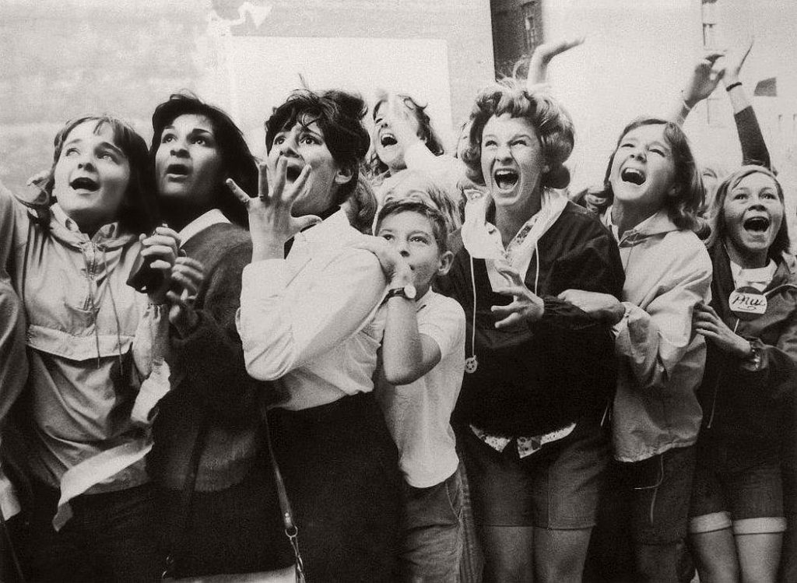
Наслідки сугестивного впливу
Масова позаколективна оцінка.
Зростання ролі інтелектуальної рецепції (впливу).
Формуванні символічних систем як установлення влади.
Психічне зараження.
Переконання без критичного аналізу інформації.
Зростання ролі стереотипів.

Slide 17
3. Контрсугестія.
Контрсугестія — це психологічний феномен, що характеризується реакцією на спроби переконання чи впливу, яка виражається у свідомому або несвідомому опорі до сприйняття нав’язаних ідей, думок чи поведінкових моделей. Людина, яка виявляє контрсугестію, схильна діяти або думати в протилежному напрямі до того, що їй пропонують або рекомендують, незалежно від раціональності та користі цих порад. Контрсугестія є важливим елементом процесів самозахисту, особистісної ідентичності та формування індивідуальної автономії.
Основні характеристики контрсугестії
1. Опір зовнішньому впливу — людина активно або пасивно протидіє впливу інших, що може виявлятися як у поведінці, так і у мисленні.
2. Автономія та незалежність — прагнення до збереження своєї самостійності, яка проявляється через відмову приймати чужі думки чи ідеї.
3. Несвідома протидія — контрсугестія часто проявляється несвідомо, коли людина інстинктивно відчуває бажання протистояти зовнішньому впливу, навіть якщо він є логічним чи корисним.
4. Емоційна забарвленість — контрсугестія може бути пов’язана з емоційними реакціями, такими як роздратування, невдоволення чи навіть гнів у відповідь на спроби нав’язати певні ідеї або змусити діяти певним чином.

Slide 18
Причини виникнення контрсугестії
- Прагнення до незалежності — потреба зберігати власну автономію та відстоювати свої переконання може викликати внутрішній опір до зовнішнього впливу.
- Негативний попередній досвід — люди, які мають досвід маніпуляцій чи тиску з боку оточуючих, можуть бути схильними до контрсугестії як захисного механізму.
- Почуття власної цінності — бажання утвердити свою цінність через протидію чужим думкам та порадам.
- Особистісні риси — деякі особистісні характеристики, такі як схильність до впертості або незалежного мислення, можуть робити людину більш чутливою до контрсугестії.

Slide 19
Три рівні організації психологічного захисту людини:
• Соціальний рівень: Захист, що базується на взаємодії з соціумом, груповими нормами та цінностями.
• Соціально-груповий рівень: Захист, заснований на взаємодії з певними групами або спільнотами, де прийняті певні правила поведінки або уявлення.
• Індивідуально-особистісний рівень: Особистий захист, що базується на внутрішніх переконаннях, установках і особистісному досвіді.

Slide 20
Види психологічного захисту:
• Затаювання (маскування): Коли людина свідомо приховує свої емоції або думки, щоб не піддатися впливу зовнішнього середовища.
• Ігнорування: Вибірково не звертати увагу на певну інформацію чи впливи.
• Фільтрація: Вибіркове сприйняття інформації на основі власних переконань або потреб.
• Створення альтернатив: Пошук інших можливостей для вирішення проблеми, що дозволяє знизити рівень впливу сугестії.
• Включення історичної пам'яті: Використання досвіду минулих подій для критичної оцінки впливу та запобігання маніпуляціям.
• Зміна мови: Зміна формулювань або мовленнєвих патернів для уникнення підсвідомого впливу.

Slide 21
Види контрсугестії
1. Ситуативна контрсугестія — проявляється як реакція на певну ситуацію або конкретну особу, яка намагається нав’язати свої переконання.
2. Хронічна контрсугестія — стійка тенденція до опору будь-якому зовнішньому впливу, що може бути результатом особистісних особливостей або негативного досвіду.
3. Пасивна контрсугестія — проявляється як прихований опір, коли людина не відкрито протистоїть впливу, але ігнорує або не виконує запропоновані їй рекомендації.
4. Активна контрсугестія — виражається у свідомій і відкритій протидії, коли людина навмисно робить протилежне до того, що їй радять чи рекомендують.

Slide 22
Контрсугестія в соціальній взаємодії
- Позитивний аспект — контрсугестія дозволяє людині зберігати свою ідентичність, відстоювати власну думку і не піддаватися маніпуляціям. Вона сприяє критичному мисленню та формуванню незалежної особистості.
- Негативний аспект — надмірна контрсугестія може ускладнювати стосунки з іншими людьми, створюючи конфлікти, оскільки інші можуть сприймати її як впертість або небажання до співпраці. Людина з сильною контрсугестією може відмовлятися від корисних порад або не приймати конструктивну критику, що обмежує її особистісний і професійний розвиток.

Slide 23
Як подолати контрсугестію
1. Усвідомлення своїх реакцій — розпізнавання контрсугестивної поведінки та розуміння її причин.
2. Розвиток критичного мислення — здатність об’єктивно оцінювати пропозиції чи ідеї, незалежно від власного емоційного ставлення до них.
3. Пошук компромісів — навчання знаходити середину між власною незалежністю і прийняттям конструктивної допомоги.
4. Робота з емоціями — дослідження негативного досвіду чи емоцій, що можуть впливати на виникнення контрсугестії, наприклад, через саморефлексію або роботу з терапевтом.

Slide 24
Контрсугестія є природним елементом психологічного захисту, який допомагає зберегти незалежність і захистити власну ідентичність.
Проте, надмірна контрсугестія може обмежувати людину, перешкоджаючи її особистісному зростанню та погіршуючи соціальну взаємодію.
Усвідомлення та робота з контрсугестією допомагають досягти більшої гнучкості, що дозволяє людині бути відкритою до корисних ідей і підтримки, зберігаючи при цьому свою автономію та критичне мислення.

